Slide 1
Створення Mockup до User Story
Виконав студент групи ПІ-13-1
Крижанівський Марко

Slide 2
Завдання
Згідно вибраної мною User Story необхідно створити Mockup, що наочно у графічному представлені відображатиме функціональні можливості додатку Nafta info (відображення розкладу для студентів ІФНТУНГ) на ПК, смартфоні та планшеті.
User Story:
Я як оператор комп’ютерного набору бажаю додавати пари зразу протягом цілого року, щоб не робити повторювану монотонну роботу.

Slide 3
Опис User Story
У проекті “Відображення розкладу для студентів ІФНТУНГ” має бути реалізована можливість, представлена оператору комп’ютерного набору даного проекту , додавати пари зразу протягом цілого року, тобто задавати пару, яка проводиться в один і той ж час кожного навчального тижня. Ця можливість дає вигоду ОКН, оскільки тепер йому не потрібно повторно вводити для парного та непарного тижня ідентичний запис у базу даних.Дана функціональність є службовою, тобто користуватись нею буде обслуговуючий персонал проекту, а не рядовий користувач. Сама ж реалізація повинна бути лаконічною та достатньо функціональною .

Slide 4
Опис навігаційної складової
Для того щоб потрапити на сторінку «Формування розкладу» користувач повинен обрати групу та ввести у відповідні поля login та пароль оператора комп’ютерного набору. Після цього користувач буде перенаправлений на сторінку з формування розкладу вказаної групи, де матиме нагоду використати функціонал описаний в розглянутому User Story.

Slide 5
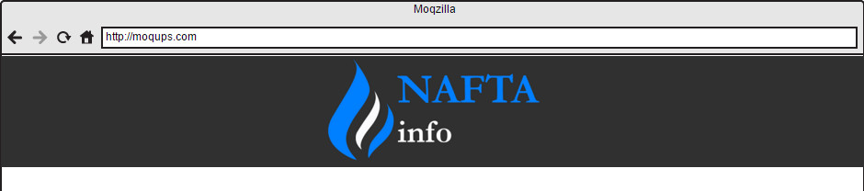
ГІК для ПК
Створення макету розпочнемо з додання трафарету браузерного вікна та розміщення в ньому нашого веб-сайту. Також створюємо верхню панель веб-сторінки з логотипом сервісу на ній

Slide 6
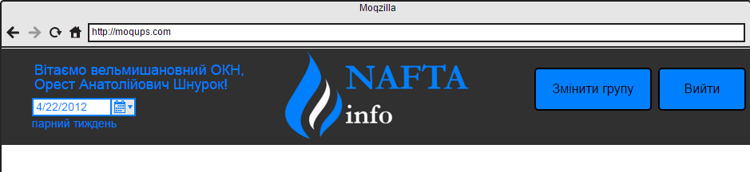
ГІК для ПК
Далі додаємо на верхню панель кнопки для зміни групи , чий розклад ОКН буде редагувати та звісно кнопка для розавторизації, щоб по завершені своєї роботи ОКН міг розавторизуватись для недопущення сторонніх людей до редагування розкладу , також додамо випадний календар з відображеною поточною датою на ньому, та текстову мітку для привітання авторизованого ОКН

Slide 7
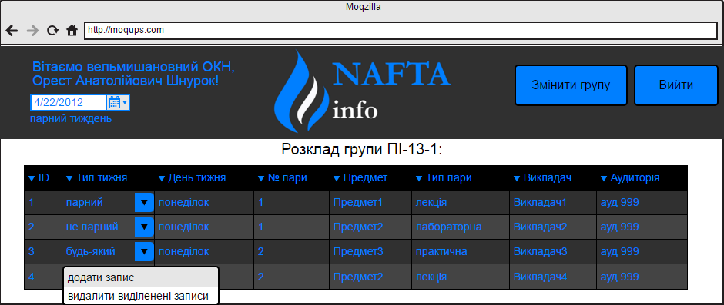
ГІК для ПК
Далі додамо таблицю для відображення та редагування розкладу та визначимо колонку «тип тижня» як комбінований список, також додаємо контекстне меню до таблиці для додавання нових та видалення застарілих записів.

Slide 8
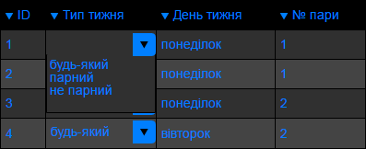
ГІК для ПК
Як бачимо реалізація колонки «тип тижня» за допомогою комбінованого списку є хорошим рішенням для внесення нових або редагування існуючих записів розкладу, адже так можна швидко та зручно обрати потрібний нам тип тижня, навіть не вводячи з клавіатури ім’я самого типу

Slide 9
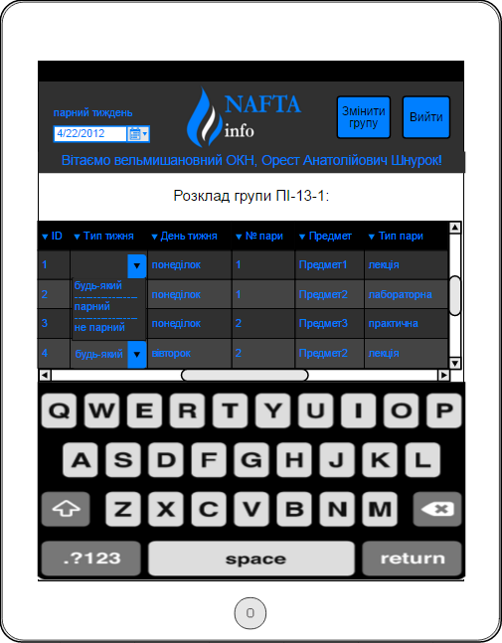
ГІК для планшетів
При створенні інтерфейсу для планшетного комп’ютера в першу чергу враховуємо пропорції екрану та метод вводу. Для того щоб таблиця вмістилась на екран, ми добавили їй вертикальну та горизонтальну полосу прокрутки, також змінили розмір верхньої панелі та розташування компонентів на ній. Для комфортного вводу виділено під клавіатуру майже 40% загального простору екрану

Slide 10
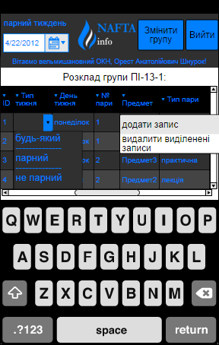
ГІК для смартфонів
При портувані інтерфейсу на смартфон, бачимо що доводиться зменшувати розміри компонентів не пропорційно, а саме : доводиться збільшувати в пропорціях керуючі компоненти, а це : кнопки, екранна клавіатура, елементи пунктів меню та комбінованих списків. При цьому некеруючі компоненти можуть зменшуватися більшою мірою

Slide 11
Висновок
Мною було створено макет графічного інтерфейсу користувача сторінки формування розкладу додатку Nafta info для : ПК, планшетних комп’ютерів та смартфонів. Створений макет ілюструє роботу функціоналу закладеного в моїй історії користувача

